Slide 1


Slide 2

8
7
1
5
2
3
6
4
LUCKY STAR
pipi
Notes:
Ấn vào pipi để vào bài mới

Slide 3




Star 1. Tỉ lệ bản đồ có ý nghĩa để?
A
Mô tả bản đồ
Chúc bạn may mắn lần sau
B
Thể hiện các đối tượng, hiện tượng địa lí trên bản đồ
C
Quy định mức độ chi tiết, tỉ mỉ của nội dung bản đồ
D
Tính khoảng cách thực tế trên bản đồ
GO HOME
Notes:
Gohome vè lại trang đầu

Slide 4
Star 2 : Bản đồ có tỉ lệ càng nhỏ thì?
A
Càng thể hiện được nhiều đối tượng
You are given 1 candies
B
Kích thước bản đồ càng lớn
C
Lãnh thổ thể hiện càng lớn
D
Lãnh thổ thể hiện càng nhỏ
GO HOME

Slide 5
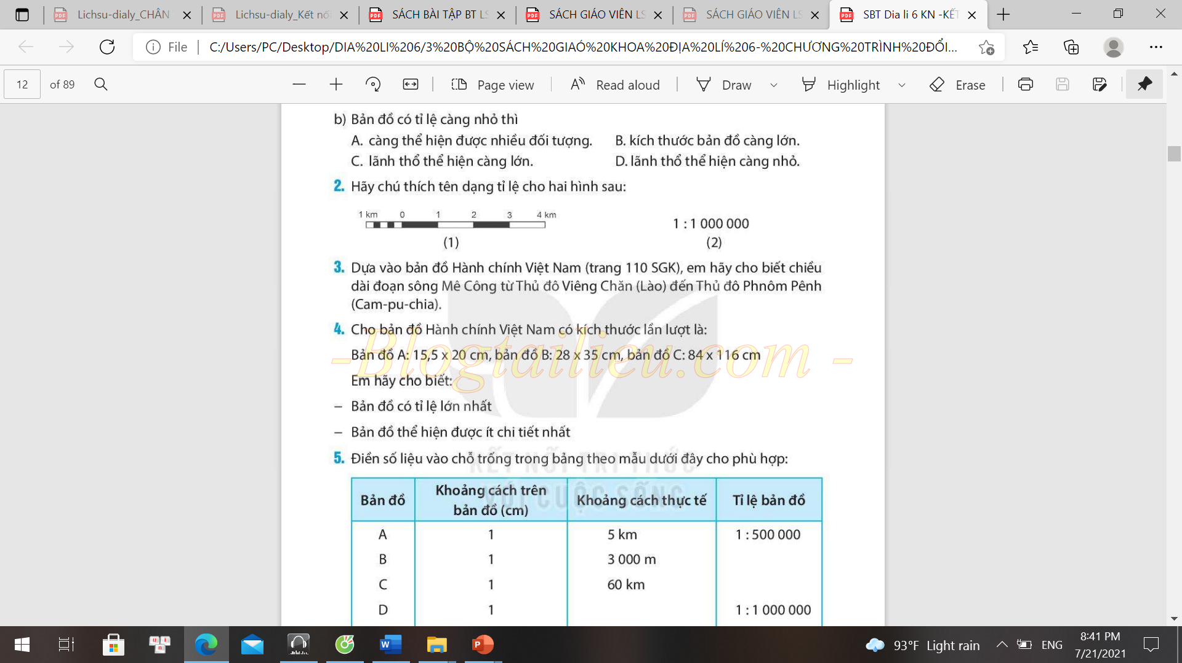
Star 3 : Hãy chú thích tên dạng tỉ lệ cho hình sau
You are given 2 candies
GO HOME

Slide 6
Star 4 : Kí hiệu bản đồ dùng để?
A
Xác định phương hướng trên bản đồ
You are given 1 candies
B
Xác định tọa độ địa lí trên bản đồ
C
Thể hiện các đối tượng địa lí trên bản đồ
D
Biết tỉ lệ của bản đồ
GO HOME

Slide 7
Star 5 : Để thể hiện một nhà máy trên bản đồ, người ta sử dụng loại kí hiệu nào?
A
Kí hiệu điểm
Chúc bạn may mắn lần sau
B
Kí hiệu đường
C
Kí hiệu diện tích
D
Cả 3 loại kí hiệu trên
GO HOME

Slide 8
Star 6 : Một khu vực có đặc điểm: bề mặt tương đối bằng phẳng, cao 150m so với mực nước biển, có diện tích khoảng 1 triệu km². Khu vực đó được xếp vào dạng địa hình nào?
You are given 2 candies
A
Vùng núi
C
Đồng bằng
B
Vùng đồi
D
Cao nguyên
GO HOME

Slide 9
Star 7 : Kể tên 2 đồng bằng lớn ở nước ta
You are given 4 candies
ĐB sông Hồng, ĐB sông Cửu Long
GO HOME

Slide 10
Star 8 : Kể tên 3 cao nguyên ở nước ta
You are given 7 candies
Đồng Văn, Mộc Châu, Lâm Viên
GO HOME

Slide 11
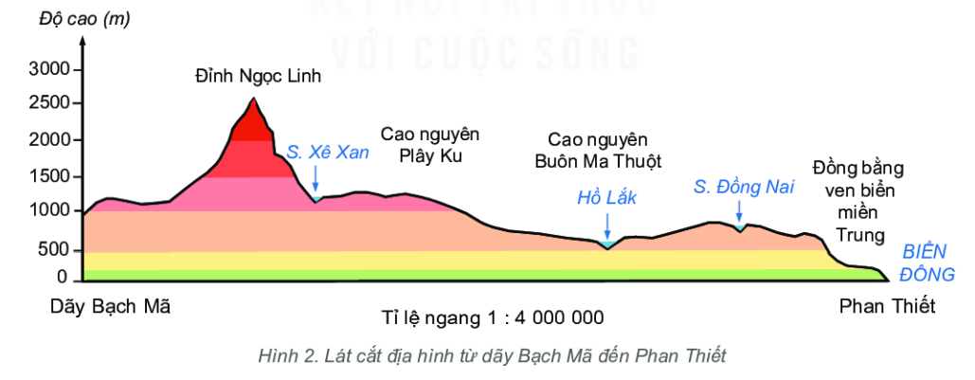
BÀI 14
THỰC HÀNH: ĐỌC LƯỢC ĐỒ
ĐỊA HÌNH TỈ LỆ LỚN
VÀ LÁT CẮT ĐỊA HÌNH ĐƠN GIẢN

Slide 12
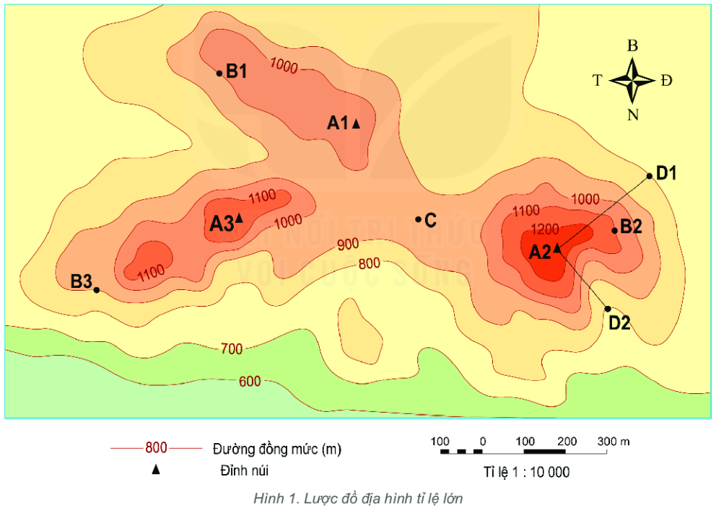
1
Đọc lược đồ địa hình tỉ lệ lớn
2
Đọc lát cắt địa hình đơn giản

Slide 13
1.Đọc lược đồ địa hình tỉ lệ lớn
Lược đồ địa hình tỉ lệ lớn
là gì?
Hình 1. Lược đồ địa hình tỉ lệ lớn

Slide 14

1.Đọc lược đồ địa hình tỉ lệ lớn
a. Lược đồ địa hình tỉ lệ lớn
- Lược đồ địa hình tỉ lệ lớn là lược đồ thể hiện
các đặc điểm địa hình (độ cao, độ dốc,…) của
1 khu vực có diện tích nhỏ bằng các đường đồng mức
và màu sắc

Slide 15
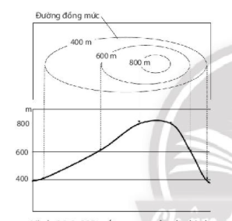
b. Đường đồng mức
Là đường nối liền các điểm có cùng độ cao.
Các bước đọc lược đồ địa hình tỉ lệ lớn?
Mặt cắt ngang của địa hình núi và hình biểu hiện của nó trên bản đồ

Slide 16
1. Đọc lược đồ địa hình tỉ lệ lớn
1
Xác định khoảng cao đều giữa các đường đồng mức
Đọc
lược đồ địa hình tỉ lệ lớn
2
Tính độ cao các địa điểm trên lược đồ
3
Căn cứ vào độ gần xa đường đồng mức, biết được độ dốc của địa hình
4
Căn cứ vào tỉ lệ lược đồ, tính khoảng cách thực tế giữa các địa điểm

Slide 17

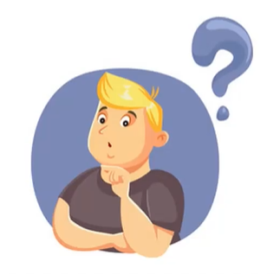


1. Đọc lược đồ địa hình tỉ lệ lớn
AI NHANH HƠN
Nhóm 1,3: Các đường đồng mức có khoảng
cao đều cách bao nhiêu mét. So sánh độ cao các điểm B₁, B_{2,} B_{3,}C.
HĐ: Nhóm 4
Thời gian ( 3 phút)
Nhóm 2,4: Cho biết bạn muốn leo đỉnh A₁,để đỡ
leo dốc, thì nên đi theo sườn D₁- A₂ ,hay
sườn D₂-A ₂

Slide 18
1.Đọc lược đồ địa hình tỉ lệ lớn
- Các đường đồng mức có khoảng cao đều cách nhau 100m
1000
- Độ cao các điểm:
1100
900
B₁=1000m
B₂=1100m
B₃=900m
C= 900m
900
B₃=C<B₁< B₂

Slide 19
1.Đọc lược đồ địa hình tỉ lệ lớn
- Nên đi theo sườn D₁- A₂ N vì các đường đồng mức ở sườn này thưa hơn các đường đồng mức ở sườn D₂-A ₂ nên đường sẽ dốc ít hơn, dễ đi hơn.

Slide 20
2. Đọc lát cắt địa hình đơn giản
Các bước đọc lát cắt địa hình đơn giản?
Thế nào là lát cắt địa hình?
Hình 2. Lát cắt địa hình từ dãy Bạch Mã đến Phan Thiết

Slide 21
1. Đọc lát cắt địa hình đơn giản
1
Xác định điểm bắt đầu và điểm cuối của lát cắt
Đọc
Lát cắt
địa hình
2
Xác định hướng của lát cắt, đi qua những điểm
độ cao, dạng địa hình đặc biệt nào, độ dốc của
địa hình biến đổi ra sao
3
Mô tả sự thay đổi địa hình từ điểm đầu đến
điểm cuối lát cắt
4
Dựa vào tỉ lệ cắt, tính khoảng cách giữa các địa điểm

Slide 22


THỬ TÀI CỦA EM
HĐ: cặp đôi
Thời gian: 3 Phút
Cho biết lát cắt lần lượt đi qua các dạng địa hình nào
Xác định độ cao của đỉnh Ngọc Linh
Quan sát hình 2:
- Chú ý độ cao của địa hình => Xác định các dạng địa hình lát cắt đi qua.
Hình 2. Lát cắt địa hình từ dãy Bạch Mã đến Phan Thiết

Slide 23
- Lát cắt lần lượt đi qua các dạng địa hình:
Đồng bằng
Cao nguyên
Núi.
- Đỉnh Ngọc Linh có độ cao trên 2 600 m.
Hình 2. Lát cắt địa hình từ dãy Bạch Mã đến Phan Thiết

Slide 24

LUYỆN TẬP
VÀ VẬN DỤNG

Slide 25
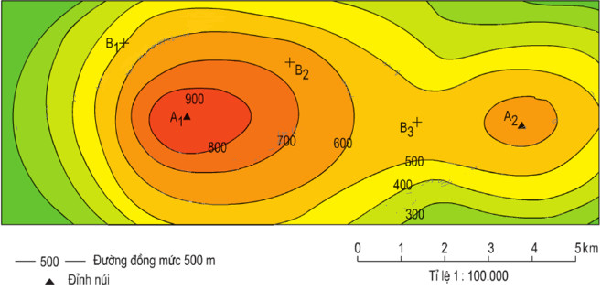
- Dựa vào lược đồ địa hình tỉ lệ lớn, em hãy cho biết:
+ Độ cao của đỉnh núi A1, A2?
+ Tính khoảng cách trên thực tế từ đỉnh núi A1 đến đỉnh núi A2.
+ Dựa vào khoảng cách của các đường đồng mức, em hãy cho biết ở đỉnh núi A1 sườn nào có độ dốc cao hơn? Vì sao?
LƯỢC ĐỒ ĐỊA HÌNH TỈ LỆ LỚN

Slide 26
2. Hãy kể tên một số dạng địa hình ở nước ta
Tên 3 đỉnh núi
Tên 3 đồng bằng
Tên 3 cao nguyên

Slide 27


1
Xem lại bài đã học
DẶN DÒ
2
Hoàn thành bài tập SGK
Chuẩn bị bài 15: Lớp vỏ khí của Trái Đất. Khí áp và gió
3

Slide 28
Thank You

